Slide 1
Адаптивные возможности культуры постмодерна в контексте социальной адаптации детей с ОВЗ
Учитель истории
МБОУ ЦО № 49
Милошенко Я.В.
Тверь 2021

Slide 2
Цель: оценить адаптивные возможности культуры постмодерна

Slide 3
Способы самоутверждения личности подростков
Неуверенная личность | Наиболее склонны к подражанию, скрывая собственные проявления личности
Ассертивное поведение | Открытое самоутверждение, не сопряжённое с конфликтностью или подавлением собственного «Я»
Агрессивный стиль | Навязывание собственного «Я», конфликтность и агрессия

Slide 4
Рассматриваемые субкультуры:
Волонтёры
Косплееры
Геймеры
Хикки (в контексте Аниме-культуры)
K-pop
АУЕ культура
Движение ОФников

Slide 5
Перечень изучаемых атрибутов культуры
Применение агрессии и насилия
Иная противозаконная деятельность
Наличие внешней атрибутики
Одиночное-коллективное взаимодействие
Массовость вовлечённости подростков
Оценка степени деструктивного влияния

Slide 6
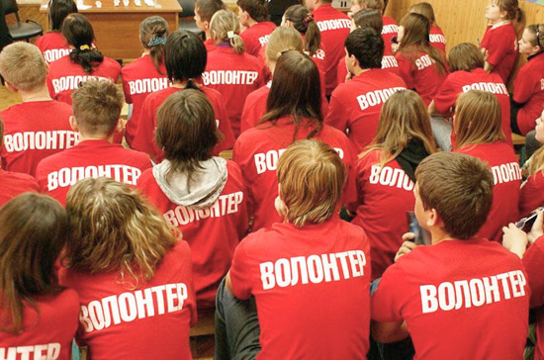
Волонтёры

Slide 7
Применение агрессии и насилия
Полностью отсутствует, порицается
Иная противозаконная деятельность
Полностью отсутствует, порицается
Наличие внешней атрибутики
Бесплатный «мерч», носящий символику: событийную, корпоративную.
Одиночное-коллективное взаимодействие
Волонтёры самая сплочённая субкультура, невозможная в условиях одиночной деятельности
Массовость вовлечённости подростков
Наиболее массово в возрастной группе 16-99 лет
Оценка степени деструктивного влияния
Деструктивное влияние полностью отсутствует

Slide 8
Косплееры

Slide 9
Косплееры
Подражание образам из массовой культуры. В зависимости от типа косплея может носить как чисто внешний характер, так и полный «отыгрыш» персонажа.
Образ создаётся либо самим косплеером, либо коллективно вручную, в том числе и костюм.

Slide 10
Применение агрессии и насилия
При «отыгрыше» может подразумевать постановочные сцены, в том числе с применением насилия. Однако воспринимаются они, как правило, как игра.
Иная противозаконная деятельность
Полностью отсутствует
Наличие внешней атрибутики
Ярко выраженное
Одиночное-коллективное взаимодействие
Косплей – преимущественно фестивальный феномен. Одиночное занятие н предусмотрено
Массовость вовлечённости подростков
Наиболее массово в возрастной группе 18-99 лет
Оценка степени деструктивного влияния
Низкая степень деструктивного влияния

Slide 11
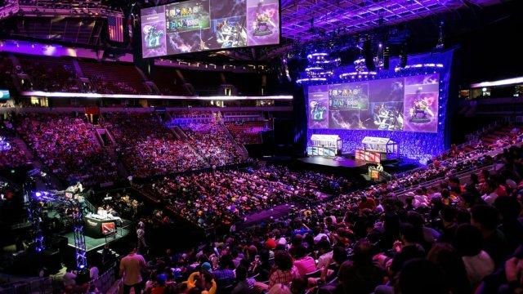
Геймеры

Slide 12
Геймеры
Геймеры – люди, которые играют в компьютерные игры. Но сейчас это уже не те безобидные школьники, которые стреляют друг в друга из игрушечных пистолетов; у геймеров есть целая культура, они устраивают чемпионаты с многомиллионным призовым фондом, разговаривают на особом арго и не считают свою увлечение «просто играми».

Slide 13
Геймеры
Применение агрессии и насилия
Преимущественно в «кибер среде» ни один профессиональный киберспортсмен никогда не был замечен в подобной деятельности
Иная противозаконная деятельность
Полностью отсутствует
Наличие внешней атрибутики
Как правило, не выражено
Одиночное-коллективное взаимодействие
В зависимости от предпочитаемого игрового контента
Массовость вовлечённости подростков
Любая возрастная аудитория
Оценка степени деструктивного влияния
Средняя

Slide 14
Хикки (Аниме-культура)
Молодёжная субкультура, связана с увлечением современной японской массовой культурой, аниме мультипликацией

Slide 15
Применение агрессии и насилия
Полностью отсутствует
Иная противозаконная деятельность
Полностью отсутствует
Наличие внешней атрибутики
Ярко выраженное
Одиночное-коллективное взаимодействие
Хикки-в основном одиночки, взаимодействие в интернете
Массовость вовлечённости подростков
Наиболее массово в возрастной группе 11-14 лет
Оценка степени деструктивного влияния
Низкая степень деструктивного влияния

Slide 16
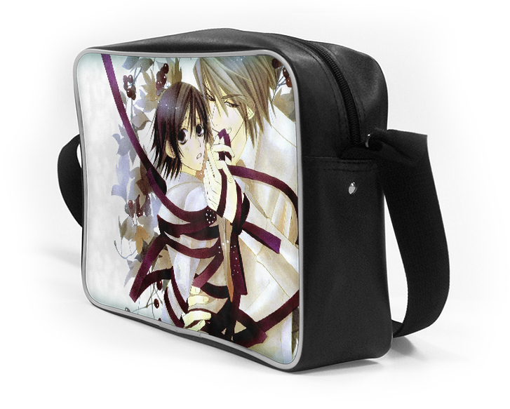
Внешняя атрибутика

Slide 17
K-pop
Увлечение южнокорейской массовой культурой, зачастую связано с пропагандой гомосексуальных отношений среди мужчин

Slide 18
Применение агрессии и насилия
Полностью отсутствует
Иная противозаконная деятельность
Полностью отсутствует
Наличие внешней атрибутики
Выражена не ярко
Одиночное-коллективное взаимодействие
Коллективные встречи, обсуждения
Массовость вовлечённости подростков
Наиболее массово в возрастной группе 14-18 лет
Оценка степени деструктивного влияния
Средняя степень, заключается в пропаганде гомосексуализма

Slide 19
АУЕ культура
Дословно расшифровывается, как Арестантский Уклад Един. Пропаганда применения лагерной и тюремной системы ценностей в повседневной жизни

Slide 20
Применение агрессии и насилия
Согласно своеобразному «кодексу чести» - понятиям
Иная противозаконная деятельность
Многие противозаконные действие трактуются как допустимые, в том числе уголовно наказуемые
Наличие внешней атрибутики
Выражена не ярко
Одиночное-коллективное взаимодействие
Создания компаний, зачастую по территориальному принципу
Массовость вовлечённости подростков
Наиболее массово в возрастной группе 14-18 лет
Оценка степени деструктивного влияния
Высокая степень деструктивности

Slide 21
Офники (Околофутбольщики)
Футбольные хулиганы, выдающие тягу к насилию за увлечение футболом.

Slide 22
Применение агрессии и насилия
Культура основана на насилии
Иная противозаконная деятельность
Нанесение телесных повреждений друг другу
Наличие внешней атрибутики
Ярко выражена, брендовый характер
Одиночное-коллективное взаимодействие
Коллективные встречи, деятельность в рамках «Клубов»
Массовость вовлечённости подростков
Наиболее массово в возрастной группе 12-18 лет
Оценка степени деструктивного влияния
Крайне высокая степень насилия, пропаганда жестокости

Slide 23
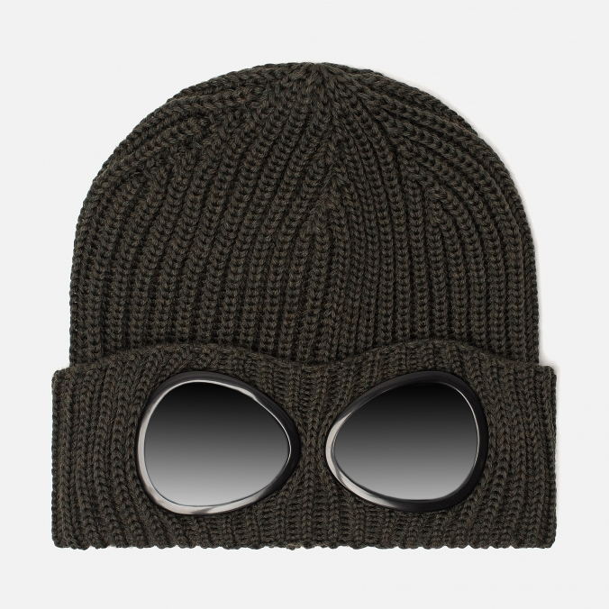
Основные бренды: Stone Island и CP company

Slide 24
Выводы
Современные субкультуры тесно завязаны на ношении и использовании внешней атрибутики
Преимущественно коллективный тип взаимодействия
Происходит постоянная сменяемость культур, основанных на насилии (при этом их количество, как правило, не возрастает)
Субкультуры, как культуры протеста, редко приносят пользу их носителям
Принятие той или иной субкультуры, как правило, обусловлено тягой к самовыражению при полном отсутствии собственного представления об индивидуальности
Являются влиятельным образцом для подражания
Не всегда носят однозначный положительный или отрицательный характер
Могут способствовать развитию полезных в жизни навыков
В условиях неизбежности подражания, могут стать эффективным средством адаптации подростков с ОВЗ
Требуют контроля со стороны родственников подростка, так как при «перегибах» могут нести опасность
Ряд субкультур могут стать эффективным способом наладить контакт между ребёнком и родителями

